Slide 1

Trí tuệ nhân tạo nâng cao
BÀI TẬP NHÓM LAB 3
NHÓM 16
3121410218 - LÊ VĂN HÙNG
3121410568 - VŨ QUANG TÙNG
GVHD: TS. Đỗ Như tài
Page 01

Slide 2

PROBLEMS
n-Queen Problem
Traveling Salesman Problem
01.
02.
Bài toán n quân hậu
Bài toán người bán hàng
Page 02

Slide 3

n-Queen Problem using Local Search
Task 1: Steepest-ascend Hill Climbing Search
Tính toán hàm mục tiêu cho tất cả các bước di chuyển cục bộ và luôn chọn bước di chuyển tốt nhất trong số tất cả các bước di chuyển cục bộ.
Nếu không có bước di chuyển cục bộ nào cải thiện mục tiêu, thì đã đạt đến điểm tối ưu cục bộ.
Page 03

Slide 4
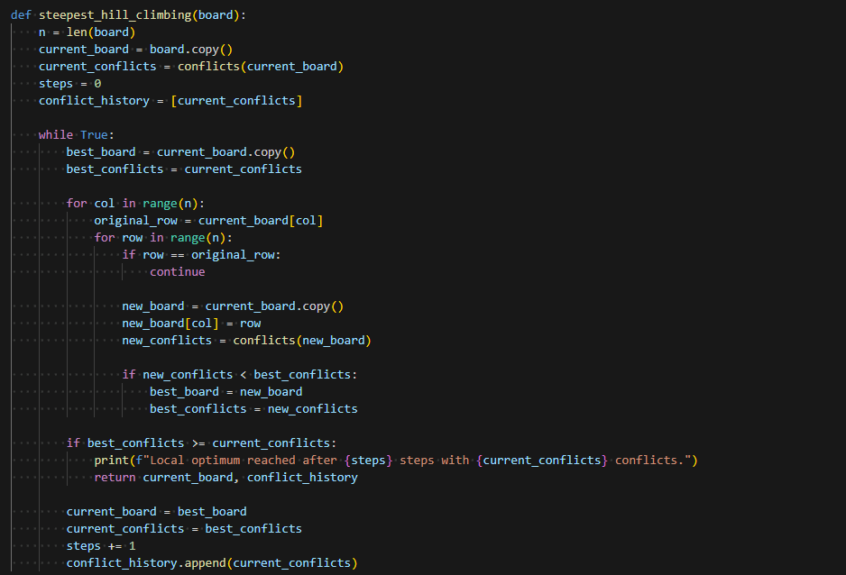
n-Queen Problem using Local Search
Task 1: Steepest-ascend Hill Climbing Search
Page 04

Slide 5
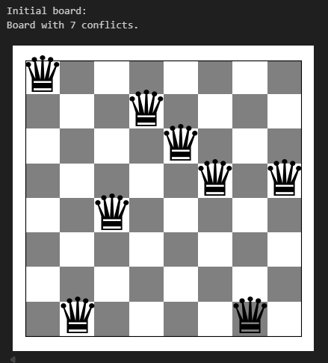
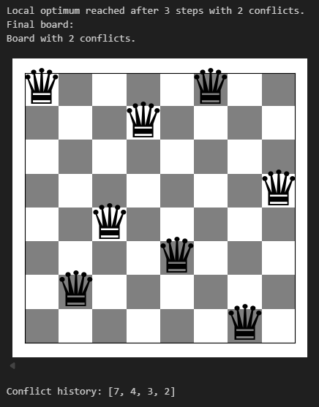
n-Queen Problem using Local Search
Khởi tạo 1 board
Thực hiện steepest hill climbing
Task 1: Steepest-ascend Hill Climbing Search
Page 05

Slide 6
n-Queen Problem using Local Search
Task 2: Stochastic Hill Climbing 1
Chọn ngẫu nhiên trong số tất cả các nước đi cho đến khi đạt đến điểm tối ưu cục bộ.
Page 06

Slide 7
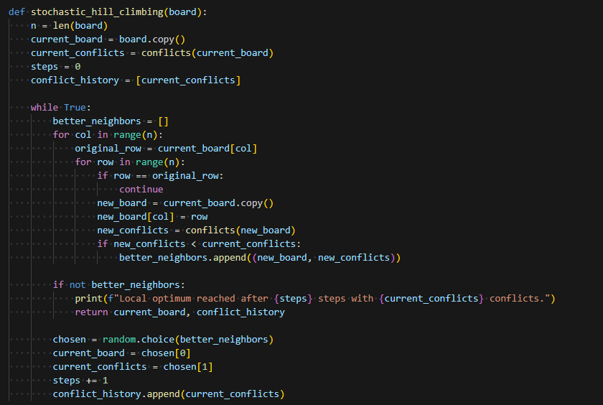
n-Queen Problem using Local Search
Task 2: Stochastic Hill Climbing 1
Page 07

Slide 8
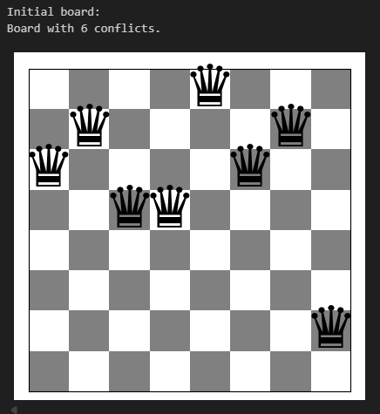
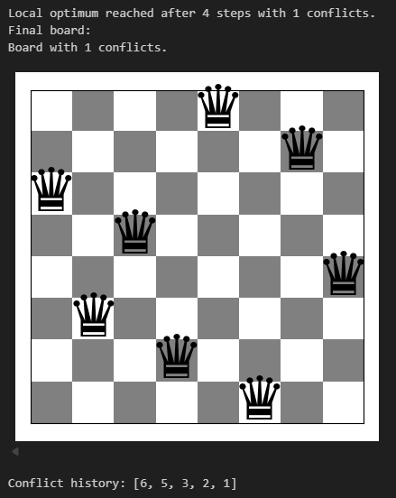
n-Queen Problem using Local Search
Khởi tạo 1 board
Thực hiện stochastic hill climbing
Task 2: Stochastic Hill Climbing 1
Page 08

Slide 9
n-Queen Problem using Local Search
Task 3: Stochastic Hill Climbing 2
Một phiên bản phổ biến của thuật toán Hill Climbing là chỉ tạo ra một lân cận cục bộ ngẫu nhiên duy nhất tại một thời điểm và chấp nhận lân cận đó nếu nó có giá trị hàm mục tiêu tốt hơn trạng thái hiện tại.
Phương pháp này được gọi là "First-choice hill climbing"
Page 09

Slide 10
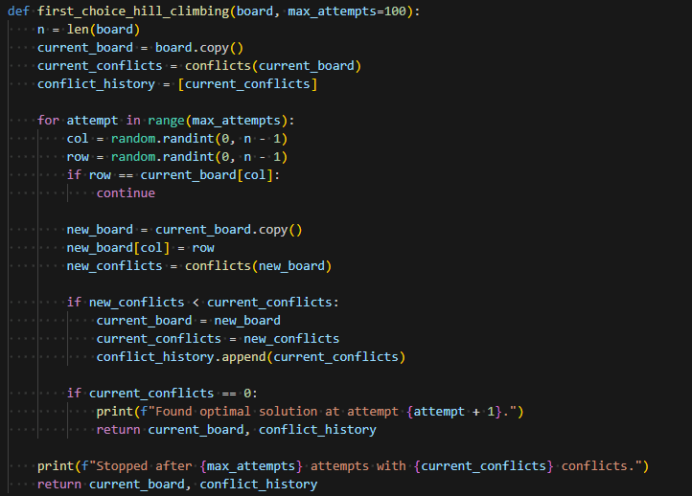
n-Queen Problem using Local Search
Task 3: Stochastic Hill Climbing 2
Page 10

Slide 11
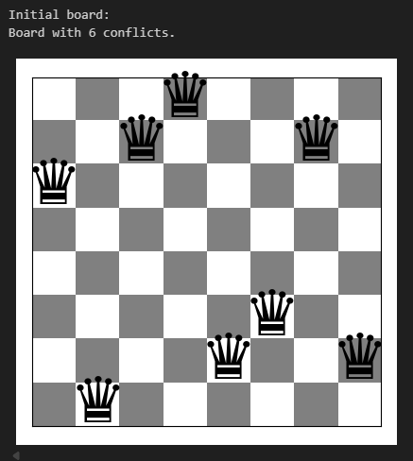
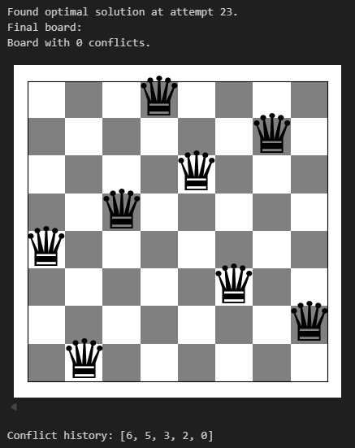
n-Queen Problem using Local Search
Khởi tạo 1 board
Thực hiện stochastic hill climbing
Task 3: Stochastic Hill Climbing 2
Page 11

Slide 12
n-Queen Problem using Local Search
Task 4: Hill Climbing Search with Random Restarts
Hill Climbing thường sẽ kết thúc ở trạng thái tối ưu cục bộ. Khởi động lại mỗi thuật toán Hill Climbing tối đa 100 lần với một bảng ngẫu nhiên để tìm ra giải pháp tốt hơn.
Lưu ý rằng khởi động lại chỉ có nghĩa là chạy thuật toán nhiều lần, bắt đầu với một bảng ngẫu nhiên mới.
Page 12

Slide 13
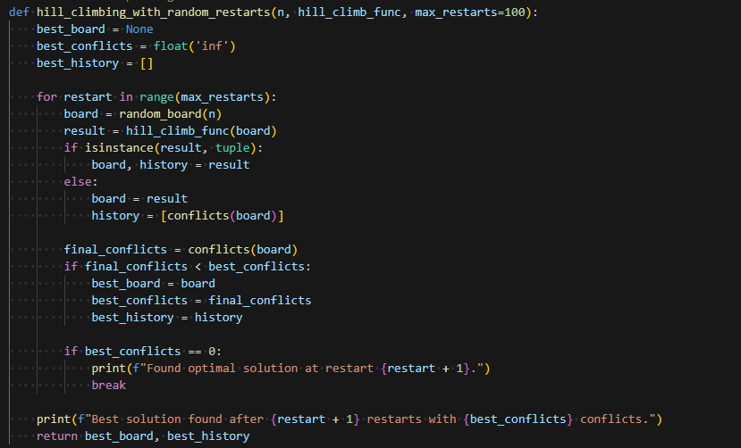
n-Queen Problem using Local Search
Task 4: Hill Climbing Search with Random Restarts
Page 13

Slide 14
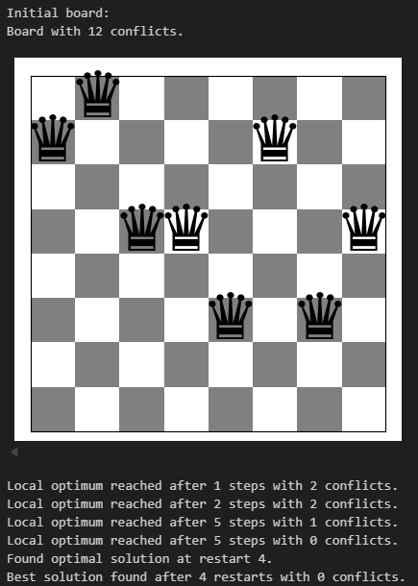
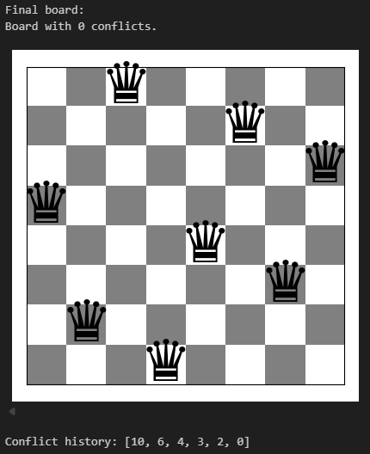
n-Queen Problem using Local Search
Khởi tạo 1 board
Thực hiện Random Restarts
Task 4: Hill Climbing Search with Random Restarts
Page 14

Slide 15
n-Queen Problem using Local Search
Task 5: Simulated Annealing
Simulated Annealing là một dạng Hill Climbing ngẫu nhiên, tránh tối ưu cục bộ bằng cách cho phép di chuyển xuống dốc (downhill) với xác suất tỷ lệ thuận với nhiệt độ. Nhiệt độ giảm dần trong mỗi lần lặp theo một lịch trình annealing.
Page 15

Slide 16
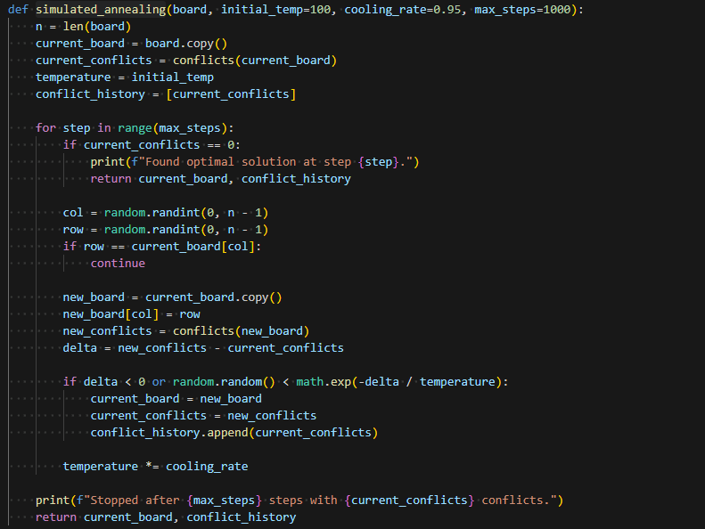
n-Queen Problem using Local Search
Task 5: Simulated Annealing
Page 16

Slide 17
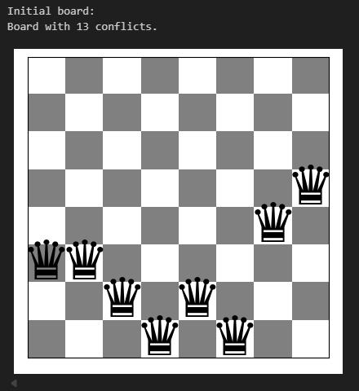
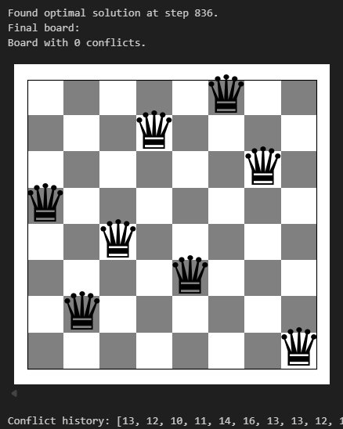
n-Queen Problem using Local Search
Khởi tạo 1 board
Thực hiện simulated annealing
Task 5: Simulated Annealing
Conflict history: [13, 12, 10, 11, 14, 16, 13, 13, 12, 12, 8, 7, 8, 6, 7, 7, 5, 3, 5, 4, 7, 9, 10, 7, 6, 9, 11, 9, 8, 9, 10, 9, 12, 11, 14, 10, 10, 10, 10, 9, 8, 5, 7, 8, 10, 9, 11, 9, 5, 6, 6, 8, 6, 7, 4, 3, 5, 5, 4, 5, 8, 7, 7, 7, 8, 7, 8, 8, 6, 5, 6, 8, 9, 10, 10, 11, 13, 11, 15, 15, 12, 9, 6, 6, 6, 6, 6, 5, 4, 3, 3, 3, 2, 2, 2, 2, 1, 1, 1, 1, 1, 1, 1, 1, 1, 1, 1, 1, 1, 1, 1, 1, 1, 1, 1, 1, 1, 1, 1, 1, 1, 0]
Page 17

Slide 18
n-Queen Problem using Local Search
Task 6: Algorithm Behavior Analysis
So sánh thuật toán bằng giá trị thời gian chạy và giá trị hàm mục tiêu.
Đảm bảo chạy thuật toán cho từng kích thước bảng nhiều lần (ít nhất 100 lần) với các bảng khởi đầu khác nhau và báo cáo giá trị trung bình.
Page 18

Slide 19
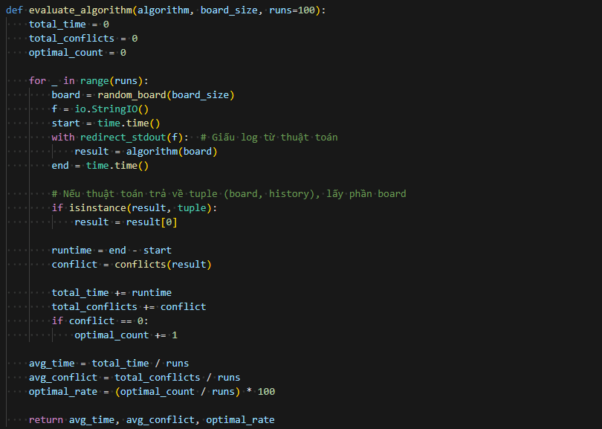
n-Queen Problem using Local Search
Task 6: Algorithm Behavior Analysis: Comparison
Page 19

Slide 20
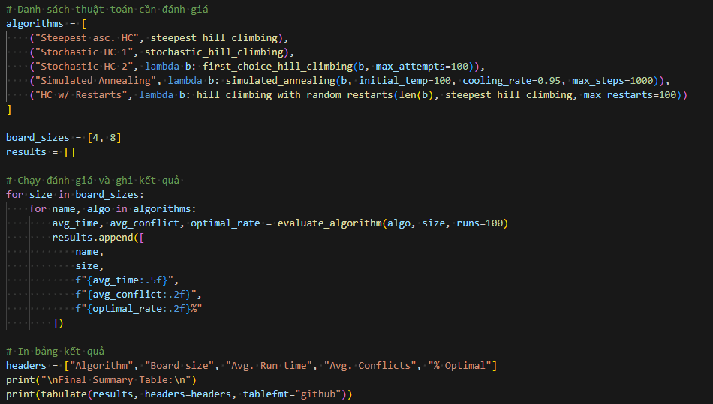
n-Queen Problem using Local Search
Task 6: Algorithm Behavior Analysis: Comparison
Page 20

Slide 21
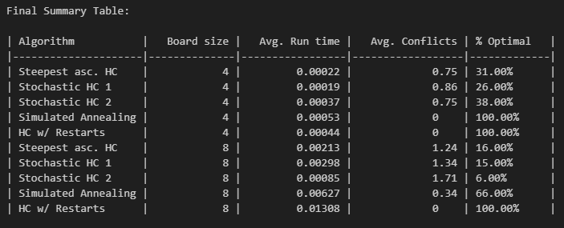
n-Queen Problem using Local Search
Kết quả
Task 6: Algorithm Behavior Analysis: Comparison
Page 21

Slide 22
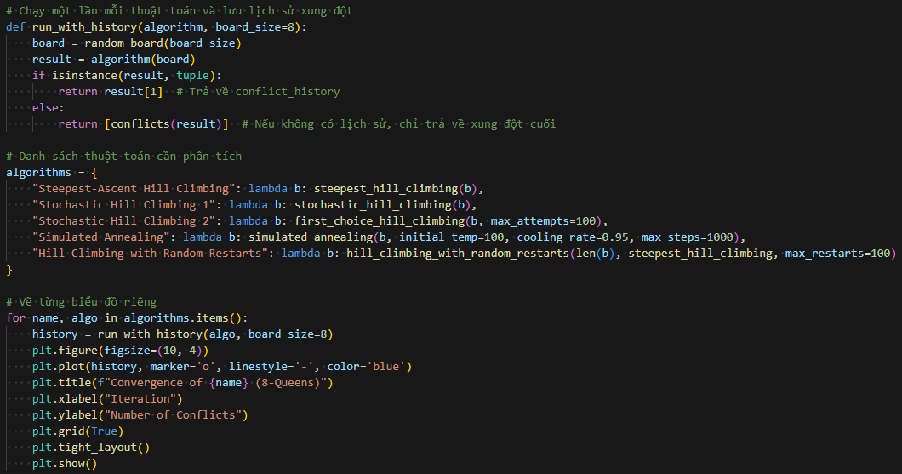
n-Queen Problem using Local Search
Task 6: Algorithm Behavior Analysis: Algorithm Convergence
Page 22

Slide 23
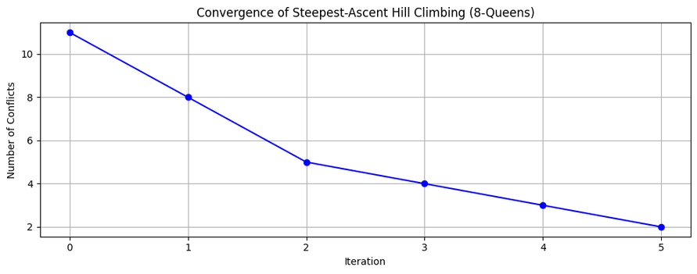
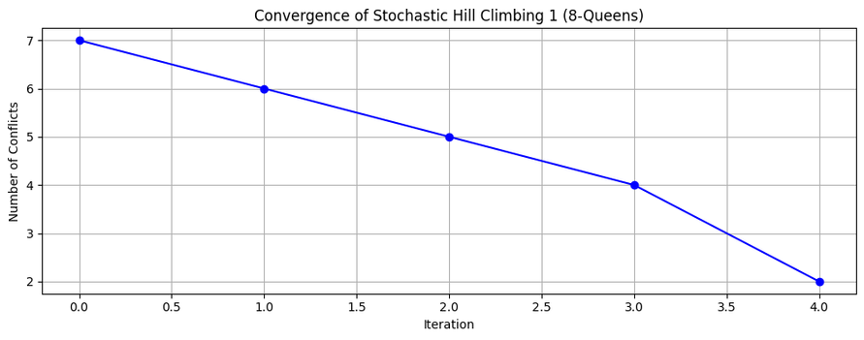
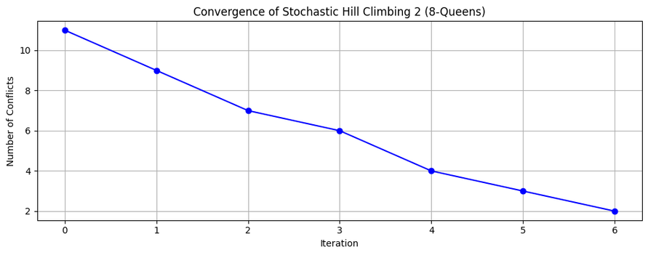
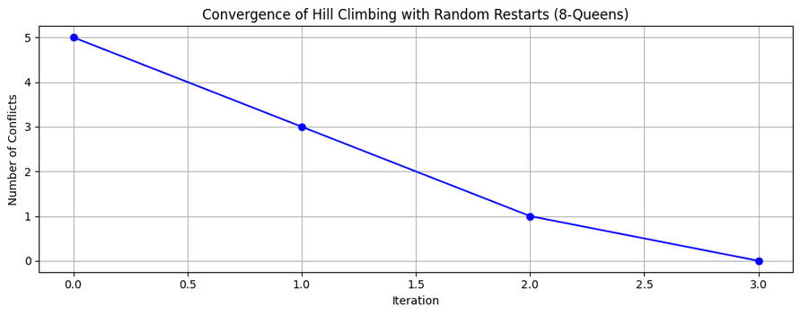
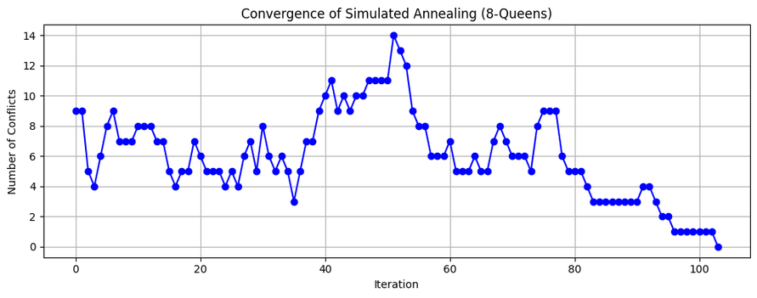
n-Queen Problem using Local Search
Task 6: Algorithm Behavior Analysis: Algorithm Convergence
Page 23

Slide 24
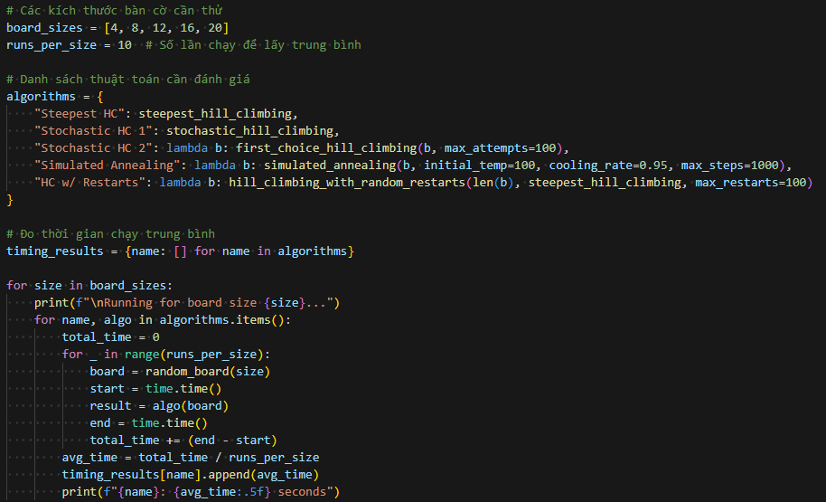
n-Queen Problem using Local Search
Task 6: Algorithm Behavior Analysis: Problem Size Scalability
Page 24

Slide 25
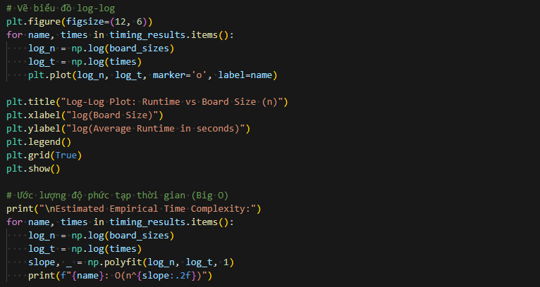
n-Queen Problem using Local Search
Task 6: Algorithm Behavior Analysis: Problem Size Scalability
Page 25

Slide 26
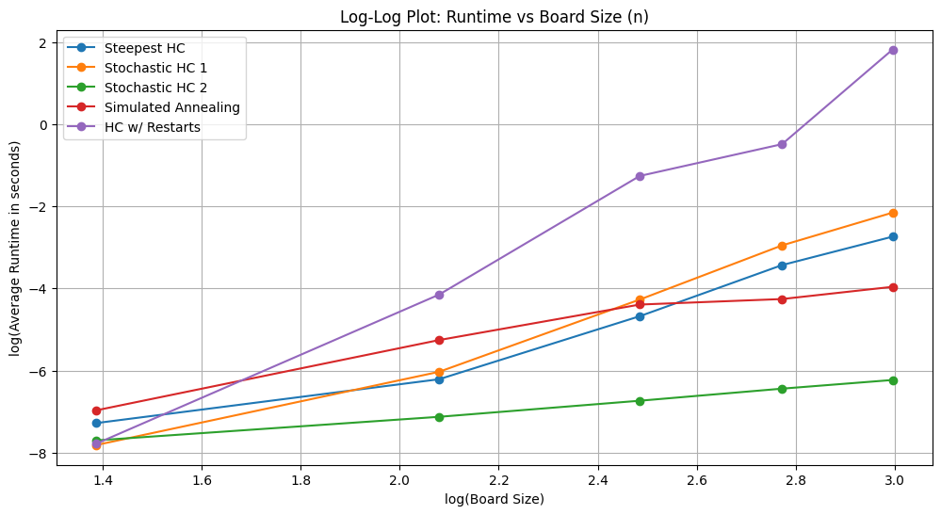
n-Queen Problem using Local Search
Task 6: Algorithm Behavior Analysis: Problem Size Scalability
Page 26

Slide 27
Problem Size Scalability
n-Queen Problem using Local Search
Thuật toán | Độ phức tạp thực nghiệm | Nhận xét hội tụ & mở rộng
Steepest HC | O(n^2.91) | Cải thiện nhanh nhưng duyệt toàn bộ lân cận → chậm khi n lớn.
Stochastic HC 1 | O(n^3.59) | Chọn ngẫu nhiên từ các nước đi tốt → không tối ưu, tốn thời gian.
Stochastic HC 2 | O(n^0.92) | First-choice HC scale tốt nhất, vì chỉ cần tìm một nước đi cải thiện.
Simulated Annealing | O(n^1.88) | Dao động nhẹ, tránh local optima, hội tụ ổn định.
HC w/ Restarts | O(n^5.79) | Khởi động lại nhiều lần → tốn thời gian, không phù hợp với n lớn.
Task 6: Algorithm Behavior Analysis: Problem Size Scalability
Trong các thuật toán đã thử nghiệm, Stochastic HC 2 có khả năng mở rộng tốt nhất với độ phức tạp gần tuyến tính.
Simulated Annealing cũng là lựa chọn ổn định khi kích thước bàn cờ tăng, nhờ khả năng thoát khỏi local optima mà không cần duyệt toàn bộ lân cận.
Ngược lại, HC with Random Restarts có độ phức tạp cao nhất và không phù hợp cho các bài toán lớn nếu không giới hạn số lần khởi động lại.
Page 27

Slide 28
n-Queen Problem using Local Search
Advanced task: Exploring other Local Moves Operators
Move Operator Implementation
Experimental Analysis
Discussion
Page 28

Slide 29
n-Queen Problem using Local Search
Các Operator khác:
single step move
column swap
dual queen move
adaptive move
Phân tích thực nghiệm:
Sử dụng bài toán 8-queen và 12-queen: Chạy thử nghiệm Stochastic Hill Climbing 2 với mỗi toán tử di chuyển 100 lần.
Advanced task: Exploring other Local Moves Operators
Page 29

Slide 30
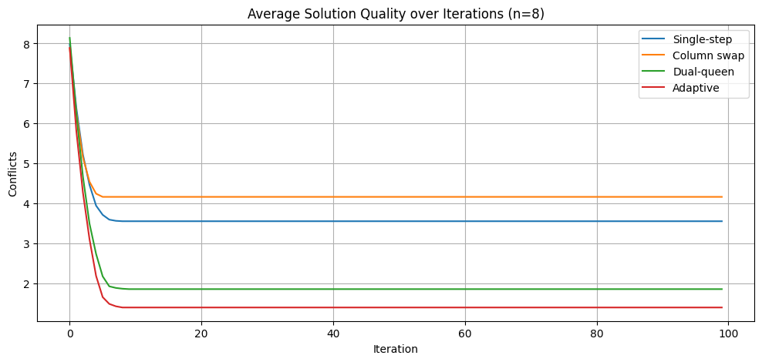
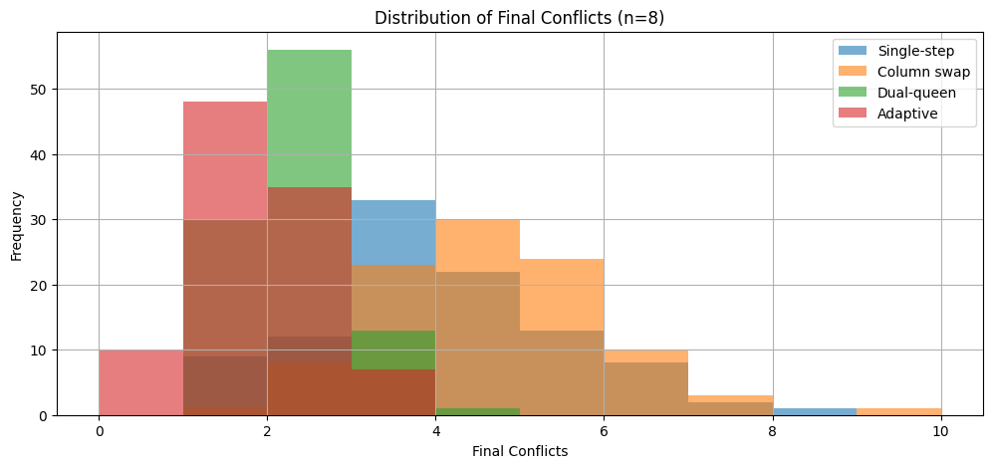

Thực nghiệm với n=8
n-Queen Problem using Local Search
Advanced task: Exploring other Local Moves Operators:
Discussion
Page 30

Slide 31
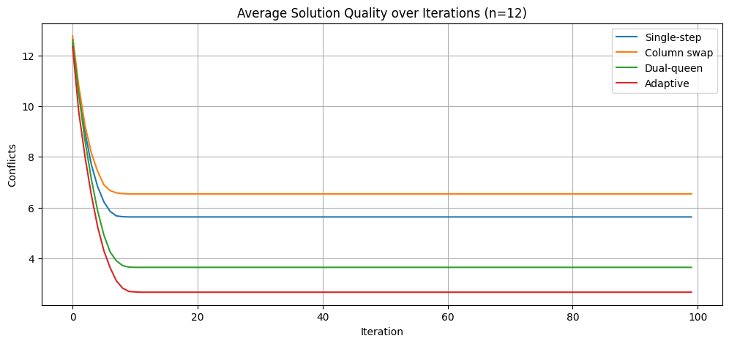
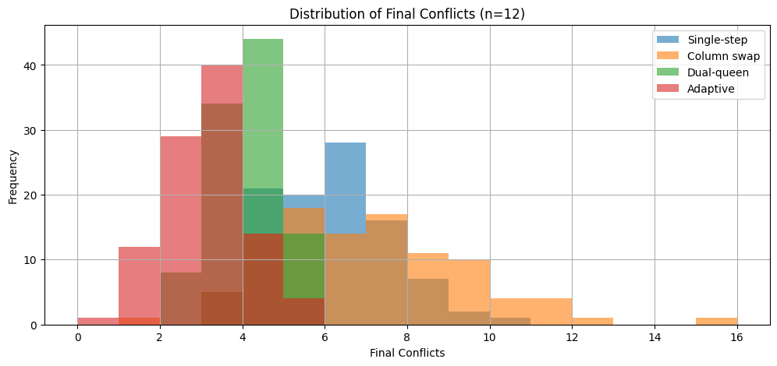

Thực nghiệm với n=12
n-Queen Problem using Local Search
Advanced task: Exploring other Local Moves Operators:
Discussion
Page 31

Slide 32
Discussion: Local Move Operators
n-Queen Problem using Local Search
Move Operator | Đặc điểm | Hiệu quả
Single-step | Di chuyển nhẹ, ít thay đổi | Chậm hội tụ, dễ bị kẹt
Column swap | Đổi vị trí 2 quân hậu | Giúp thoát local optima, nhưng không cải thiện xung đột trực tiếp
Dual-queen | Di chuyển 2 quân cùng lúc | Tạo thay đổi lớn, hội tụ nhanh hơn
Adaptive | Tùy trạng thái, chọn chiến lược phù hợp | Hiệu quả nhất, cân bằng giữa khai phá và khai thác
Advanced task: Exploring other Local Moves Operators:
Discussion
Trong các thử nghiệm, Adaptive move cho kết quả tốt nhất cả về chất lượng lời giải và thời gian hội tụ.
Dual-queen move cũng cho kết quả ổn định.
Single-step thường bị kẹt ở local optima, còn Column swap giúp thoát nhưng không cải thiện trực tiếp xung đột.
Page 32

Slide 33
n-Queen Problem using Local Search
Implement a Genetic Algorithm for the n-Queens problem
Sử dụng thuật toán di truyền
Page 33

Slide 34
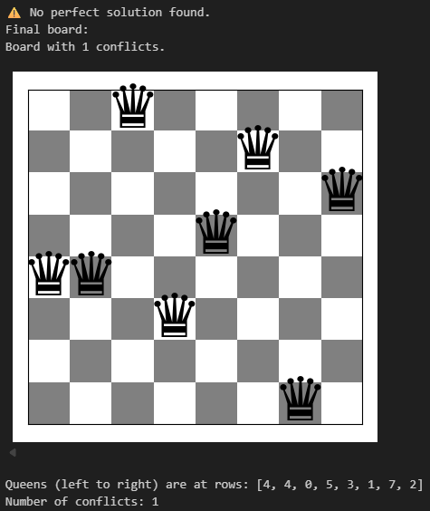
n-Queen Problem using Local Search
Chạy thuật toán với n=8
Implement a Genetic Algorithm for the n-Queens problem
Page 34

Slide 35
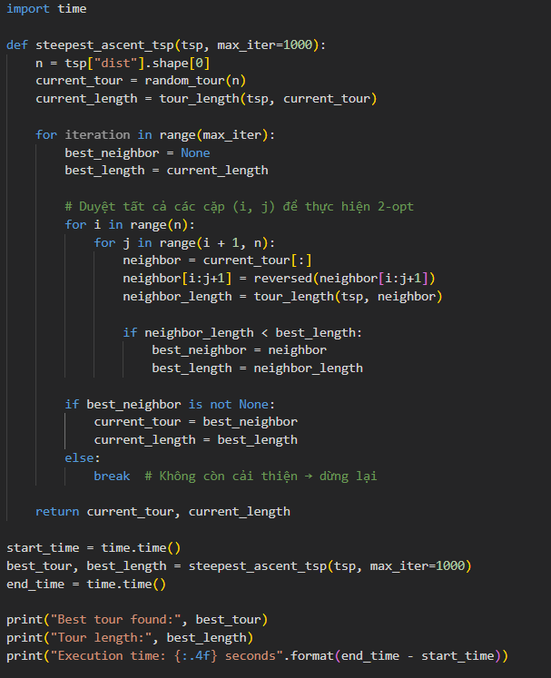
Traveling Salesman Problem using Local Search
Steepest-ascend Hill Climbing Search
Page 35

Slide 36
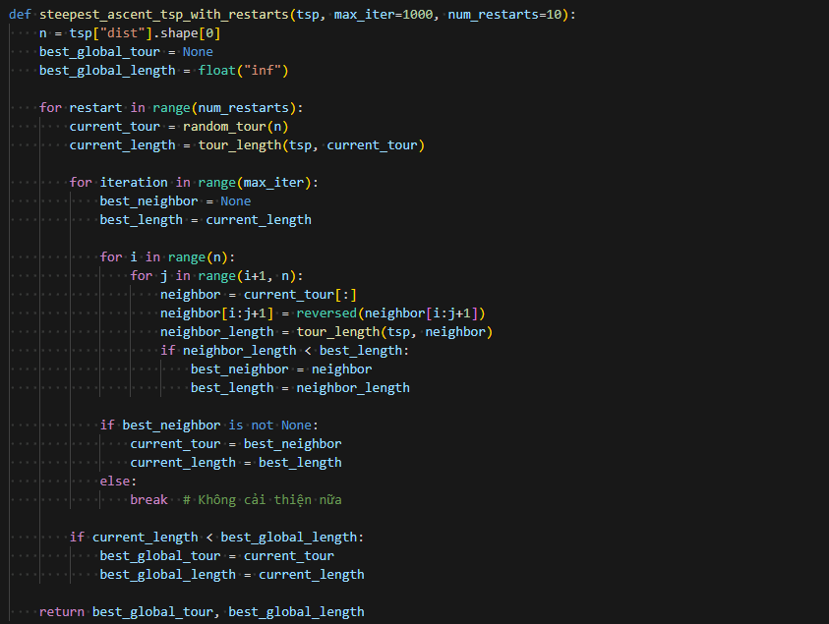
Traveling Salesman Problem using Local Search
Steepest-ascend Hill Climbing Search with Random Restarts
Page 37

Slide 37
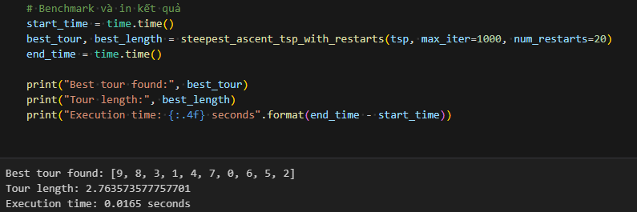
Traveling Salesman Problem using Local Search
Kết quả
Steepest-ascend Hill Climbing Search with Random Restarts
Page 38

Slide 38
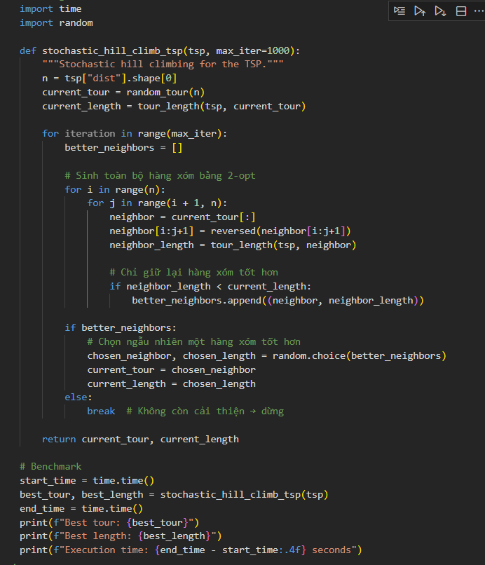
Traveling Salesman Problem using Local Search
Stochastic Hill Climbing
Page 39

Slide 39
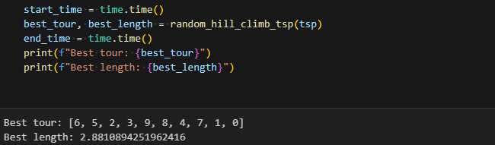
Traveling Salesman Problem using Local Search
Kết quả
Stochastic Hill Climbing
Page 40

Slide 40
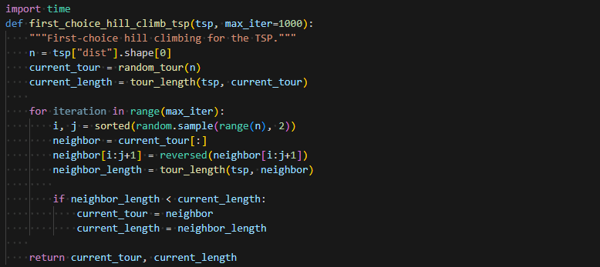
Traveling Salesman Problem using Local Search
First-choice Hill Climbing
Page 41

Slide 41
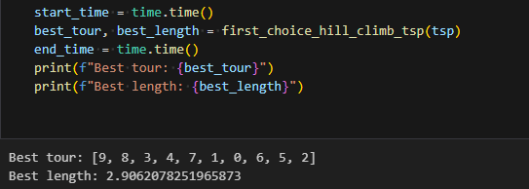
Traveling Salesman Problem using Local Search
Kết quả
First-choice Hill Climbing
Page 42

Slide 42
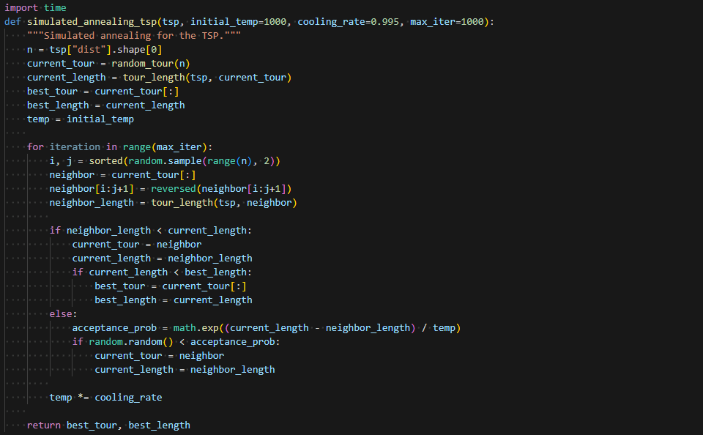
Traveling Salesman Problem using Local Search
Simulated Annealing
Page 43

Slide 43
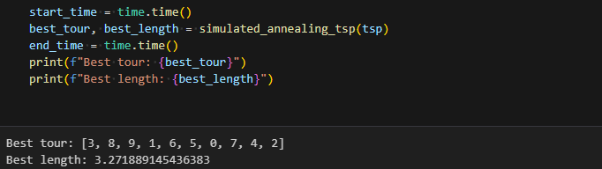
Traveling Salesman Problem using Local Search
Kết quả
Simulated Annealing
Page 44

Slide 44
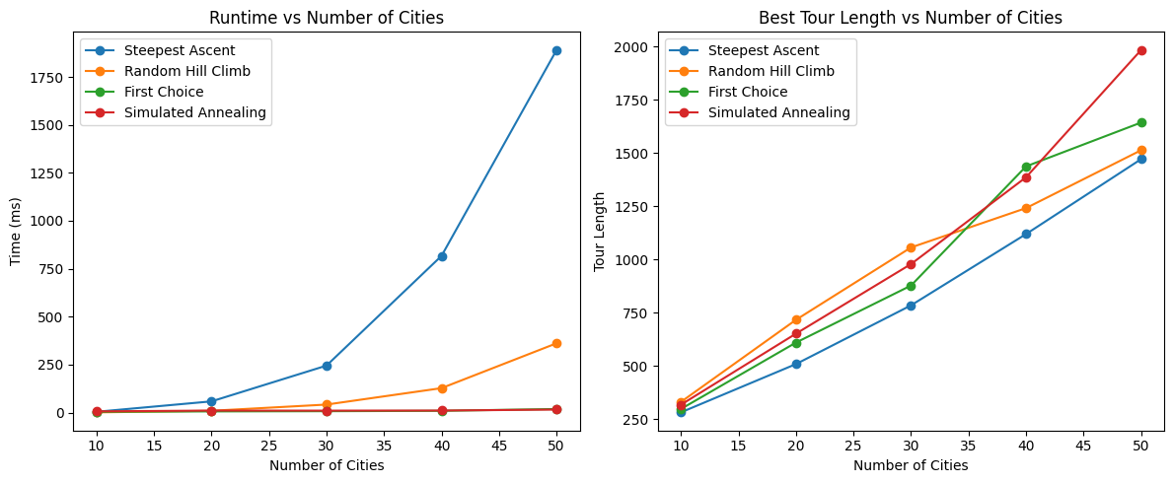
Traveling Salesman Problem using Local Search
Sử dụng kích thước các board: 10, 20, 30, 40, 50 (số thành phố)
Compare Performance
Page 45

Slide 45
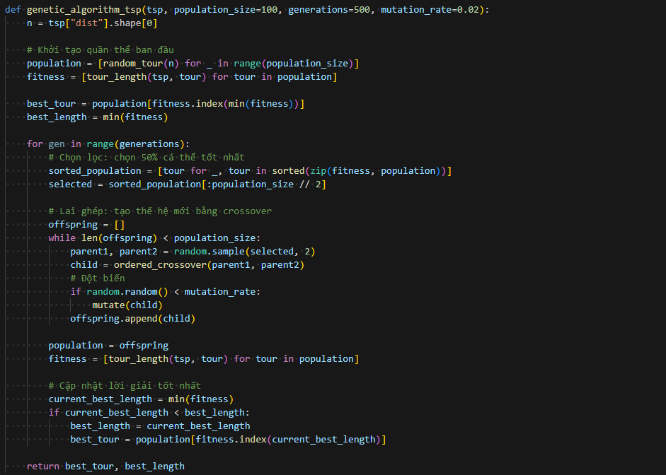
Traveling Salesman Problem using Local Search
Genetic Algorithm
Page 46

Slide 46
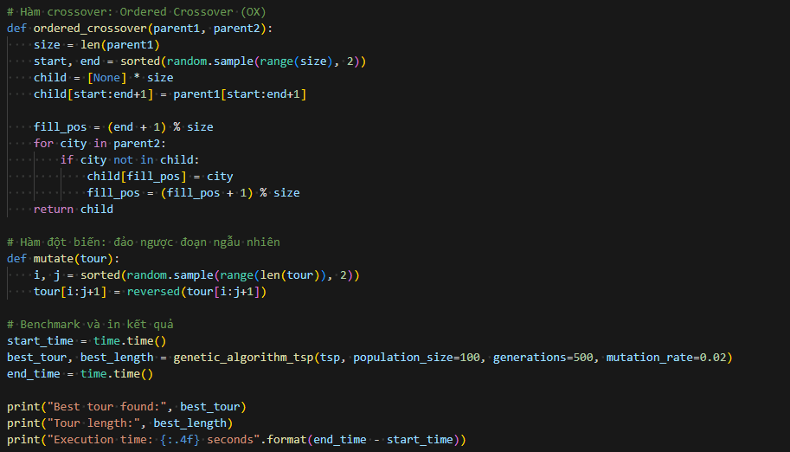
Traveling Salesman Problem using Local Search
Genetic Algorithm
Page 47

Slide 47

Traveling Salesman Problem using Local Search
Kết quả từ thuật toán di truyền
Genetic Algorithm
Page 48

Slide 48

Trí tuệ nhân tạo nâng cao
THANK YOU
End

